Slide 1

CHƯƠNG 3 MÔ HÌNH HÓA DỮ LIỆU VỚI UML
Lương Văn Chính
Trần Văn Nực
Nguyễn Hữu Quỳnh
Đặng Huy Hiếu
Trịnh Quang Nam
Hoàng Xuân Quyết
Lê Kim Hùng

Slide 2
Nội dung
1
Giới thiệu tổng quan về UML
2
Biểu đồ Use case
3
Biểu đồ Class diagram
4
Biểu đồ Sequence diagram
5
Biểu đồ Activity diagram

Slide 3
1. Tổng quan về UML
Dùng cho phân tích thiết kế hướng đối tượng (OOAD – Object Oriented Analys and Design)
Hiện nay UML được sử dụng rất phổ biến trong các dự án phần mềm.
Các biểu đồ UML cho ta cái nhìn rõ hơn về hệ thống (cả cái nhìn tĩnh và động)
UML không phải là ngôn ngữ lập trình !.

Slide 4
UML dùng để làm gì ?
UML là một ngôn ngữ dùng để:
Trực quan hóa (Visualizing)
Đặc tả (Specifying)
Xây dựng (Constructing)
Viết tài liệu (Documenting)

Slide 5
Trực quan hóa-Visualizing
Dùng tập các ký hiệu đồ họa phong phú để biểu diễn hệ thống đang được nghiên cứu.
Hệ thống ký hiệu đều có ngữ nghĩa chặt chẽ, có thể hiểu bởi nhiều công cụ khác nhau.
Giúp cho các nhà thiết kế, nhà lập trình khác biệt về ngôn ngữ đều có thể hiểu được.

Slide 6
UML là ngôn ngữ cho đặc tả - specifying
UML giúp xây dựng các mô hình chính xác, đầy đủ và không nhập nhằng.
Tất cả các công đoạn từ phân tích, thiết kế cho đến triển khai đều có các biểu đồ UML biểu diễn.
Use case (dùng cho phân tích); Class, Sequence, Activity... (cho thiết kế); Component, Deployment (cho triển khai).

Slide 7
Xây dựng - Constructing
Các mô hình của UML có thể kết nối với nhiều ngôn ngữ lập trình. Tức là có thể ánh xạ các mô hình UML về một ngôn ngữ lập trình như C++, Java...
Việc chuyển các mô hình trong UML thành Code trong ngôn ngữ lập trình ➔ Forward engineering
Việc chuyển ngược trở lại code trong một ngôn ngữ lập trình thành UML ➔ Reverse Engineering.
Cần công cụ để chuyển đổi “xuôi” & “ngược”

Slide 8
UML là ngôn ngữ giúp viết tài liệu
Giúp xây dựng tài liệu đặc tả - requirements
Tài liệu kiến trúc (architecture)
Tài liệu thiết kế
Source code
Tài liệu để kiểm thử - Test
Tài liệu mẫu - Prototype
Tài liệu triển khai – Deployment ............

Slide 9
Một số biểu đồ UML cơ bản
Mô tả các chức năng của hệ thống dựa trên quan điểm người sử dụng.
Mô tả sự tương tác giữa người dùng và hệ thống.
Cho biết hệ thống được sử dụng như thế nào ?
1
1
2
3
4
Biểu đồ ca sử dụng
Use Case Diagram
Biểu đồ ca sử dụng
Use Case Diagram
Biểu đồ Lớp
Class
Diagram
Biểu đồ
Tuần tự
Sequence
Diagram
Biểu đồ
Hoạt động
Activity
Diagram
Component
Deployment
Communication
Collaboration
Timing
State

Slide 10
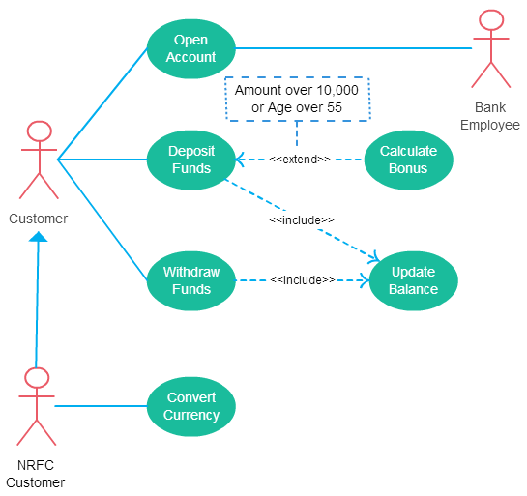

Slide 11
3. Một số biểu đồ UML cơ bản
Là biểu đồ quan trọng nhất
Mô tả các đối tượng và mối quan hệ của chúng trong hệ thống.
Mô tả các thuộc tính và các hành vi (Behavior) của đối tượng.
Có biểu đồ lớp mức phân tích và mức cài đặt.
1
2
2
3
4
Biểu đồ ca sử dụng
Use Case Diagram
Biểu đồ Lớp
Class
Diagram
Biểu đồ Lớp
Class
Diagram
Biểu đồ
Tuần tự
Sequence
Diagram
Biểu đồ
Hoạt động
Activity
Diagram
Component
Deployment
Communication
Collaboration
Timing
State

Slide 12
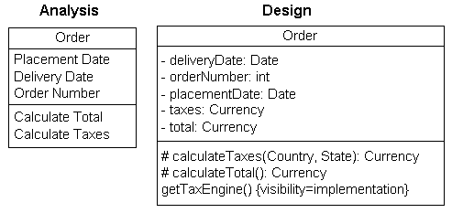
Hai dạng lớp: phân tích và thiết kế
Bỏ qua các chi tiết không cần thiết
Phải đầy đủ & chi tiết các thành phần

Slide 13
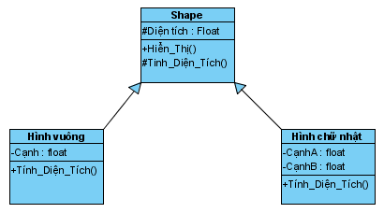
Các quan hệ trong biểu đồ lớp
Quan hệ Generalization: Thể hiện rằng một lớp A kế thừa từ một lớp B (Hay A là trường hợp riêng của B; B là tổng quát của A)
Gọi là quan hệ Là một (Is a)
Thể hiện:

Slide 14

Các quan hệ trong biểu đồ lớp (2)
Quan hệ Aggregation: Thể hiện rằng một lớp A nào đó bao gồm lớp B. Lớp B này có thể tồn tại độc lập mà không cần lớp A.
Còn gọi là mối quan hệ: Có một (Has a)
Thể hiện:

Slide 15
Ứng số (Multiplicity)
Thể hiện rằng ứng với mỗi lớp A thì có (chứa, dạy, có, mua, đặt,...) bao nhiêu phần tử lớp B?
A
B
1
1
Một phần tử lớp A có 1 phần tử lớp B

Slide 16
Ứng số (Multiplicity)
Thể hiện rằng ứng với mỗi lớp A thì có (chứa, dạy, có, mua, đặt,...) bao nhiêu phần tử lớp B?
A
Khách hàng
B
Tài khoản
1
0..3
Một phần tử lớp A có tối đa 3 phần tử lớp B
Mỗi phần tử lớp B có đúng 1 phần tử lớp A

Slide 17
Ứng số (Multiplicity)
Thể hiện rằng ứng với mỗi lớp A thì có (chứa, dạy, có, mua, đặt,...) bao nhiêu phần tử lớp B?
A
Khách hàng
B
Đơn hàng
1
*
Một phần tử lớp A có nhiều phần tử lớp B
Mỗi phần tử lớp B có đúng 1 phần tử lớp A

Slide 18
Ứng số (Multiplicity)
Thể hiện rằng ứng với mỗi lớp A thì có (chứa, dạy, có, mua, đặt,...) bao nhiêu phần tử lớp B?
A
Sinh viên
B
Khóa học
0..*
1..*
Mỗi sinh viên tham gia ít nhất 1 khóa học
Mỗi khóa học có thể có 0 hoặc nhiều sv tham gia

Slide 19
3. Một số biểu đồ UML cơ bản
1
2
3
3
4
Mô tả sự tương tác của các đối tượng theo trình tự về thời gian.
Có sự liên kết chặt chẽ với biểu đồ lớp.
Mỗi biểu đồ tuần tự mô tả một tình huống xử lý.
Biểu đồ ca sử dụng
Use Case Diagram
Biểu đồ Lớp
Class
Diagram
Biểu đồ
Tuần tự
Sequence
Diagram
Biểu đồ
Tuần tự
Sequence
Diagram
Biểu đồ
Hoạt động
Activity
Diagram
Component
Deployment
Communication
Collaboration
Timing
State

Slide 20
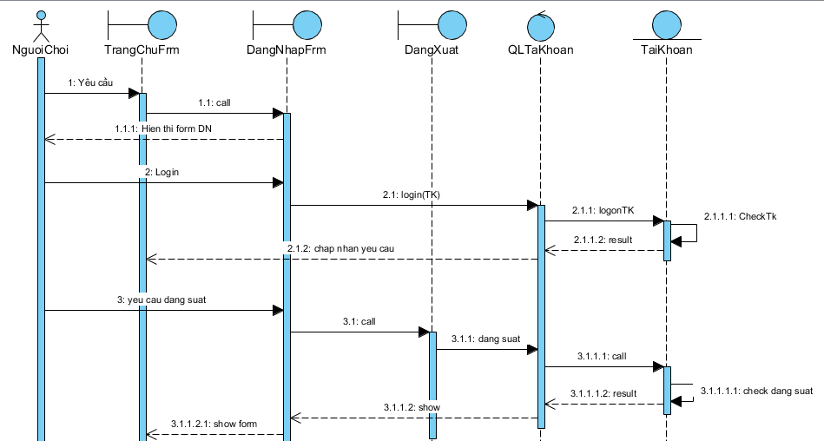

Slide 21
3. Một số biểu đồ UML cơ bản
1
2
3
4
4
Mô tả các luồng công việc, qui trình nghiệp vụ.
Tương tự như sơ đồ khối (Flowchart).
Hỗ trợ việc mô tả các xử lý song song.
Biểu đồ ca sử dụng
Use Case Diagram
Biểu đồ Lớp
Class
Diagram
Biểu đồ
Tuần tự
Sequence
Diagram
Biểu đồ
Hoạt động
Activity
Diagram
Biểu đồ
Hoạt động
Activity
Diagram
Component
Deployment
Communication
Collaboration
Timing
State

Slide 22
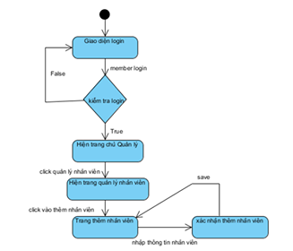
Chức năng thêm nhân viên

Slide 23

Cảm ơn cô và các bạn đã lắng nghe

